Slide 1
КЛАССЫ
И с чем их едят
Notes:
1

Slide 2
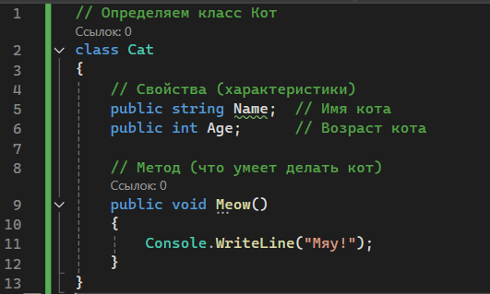
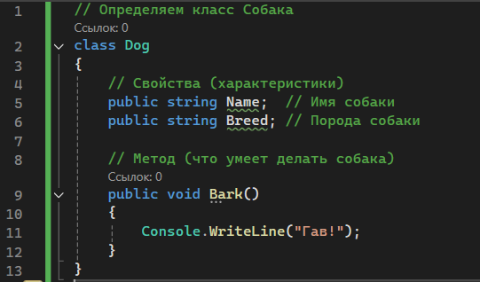
Что это такое?
Класс — это как чертёж или шаблон для создания объектов. Представьте, что у вас есть идея, как должен выглядеть и вести себя объект, но сам объект ещё не существует. Класс описывает, какие у этого объекта есть свойства и что он умеет делать.
2
Notes:
2

Slide 3
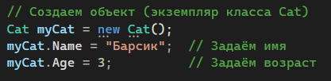

Что такое объект?
Когда вы создаёте объект на основе класса, это похоже на то, как если бы вы построили что-то по чертежу — создаётся конкретный "живой" экземпляр с этими свойствами и способностями.
3
Notes:
3

Slide 4
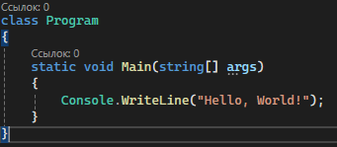
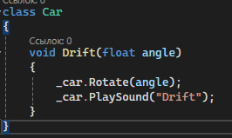

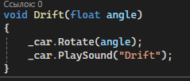
Вспомним прошлый урок
Функция — это именованная последовательность команд.
Метод — это функция у некоторого объекта, например у машины.
Методы
Функции
4
Notes:
4

Slide 5
Как строится код программы?
Программа
Объекты
Переменные
Методы
Циклы
5
Notes:
5

Slide 6
Что такое ООП?
ООП (объектно-ориентированное программирование) — это способ написания программ, где всё строится вокруг объектов. Объекты — это как реальные вещи (например, телефон, машина, кот), которые имеют свойства (например, цвет, размер, имя) и умения (например, звонить, ездить, мяукать).
6
Notes:
6

Slide 7
Зачем нужен такой подход?
ООП помогает писать программы, которые
Проще понимать. Мы моделируем код, как реальные объекты в жизни. Например, если у нас есть программа про животных, мы создаём объекты, такие как "кот" или "собака", со своими уникальными характеристиками и действиями.
Удобно повторять. Классы (чертежи объектов) можно использовать много раз для создания новых объектов, не переписывая код заново.
Легче менять и добавлять. Если нужно добавить что-то новое или изменить поведение объекта, это проще сделать, не трогая весь код программы.
7
Notes:
7

Slide 8
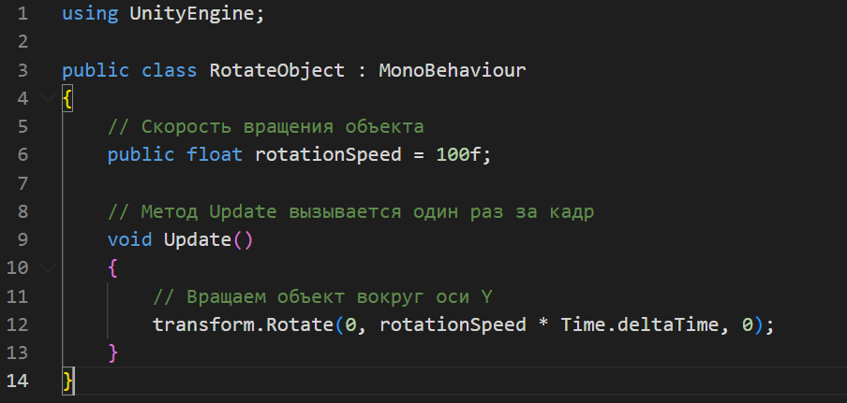
Пример скрипта по вращению объекта в unity
Это директива, которая подключает библиотеку UnityEngine. Она содержит все основные классы и функции, необходимые для создания игры в Unity, такие как работа с объектами, физикой, звуками и т.д.
8
Notes:
8

Slide 9
Это директива, которая подключает библиотеку UnityEngine. Она содержит все основные классы и функции, необходимые для создания игры в Unity, такие как работа с объектами, физикой, звуками и т.д.
это означает, что наш класс RotateObject наследует возможности от встроенного класса MonoBehaviour. Это важный класс в Unity, который даёт возможность объекту взаимодействовать с игровыми механиками: обновляться каждый кадр, реагировать на события и т.д.
это объявление класса с именем RotateObject. Класс в C# — это как "чертёж", который описывает, что умеет делать объект. Здесь мы создаём новый класс, который будет управлять вращением объекта.
это встроенный метод из класса MonoBehaviour, который Unity автоматически вызывает каждый кадр игры

Slide 10
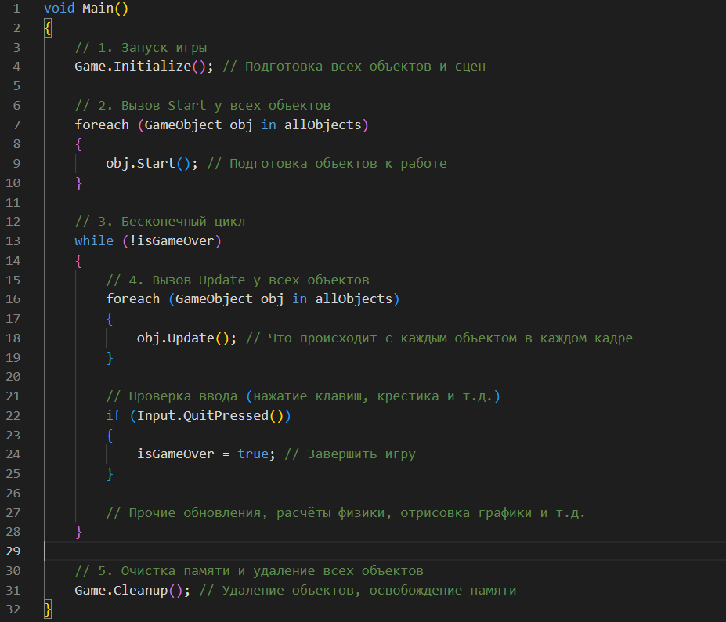
Как работает unity?
10
Notes:
10

Slide 11
Класс Monobehavior
Класс MonoBehaviour в Unity — это ключевой базовый класс, от которого наследуются почти все пользовательские скрипты, добавляемые к игровым объектам. Он предоставляет несколько встроенных методов, которые позволяют нам управлять жизненным циклом объекта в игре.
Два самых часто используемых метода — это Start() и Update(). Эти методы вызываются Unity автоматически в определённые моменты и позволяют контролировать поведение объекта на протяжении игры.
Метод Start() вызывается один раз в момент, когда объект активирован или игра запущена. Обычно используется для инициализации объекта, установки его начальных параметров и подготовки к дальнейшему выполнению.
Метод Update() вызывается каждый кадр игры. Это означает, что этот метод может быть вызван множество раз в секунду (в зависимости от частоты кадров игры).
11
Notes:
11

Slide 12
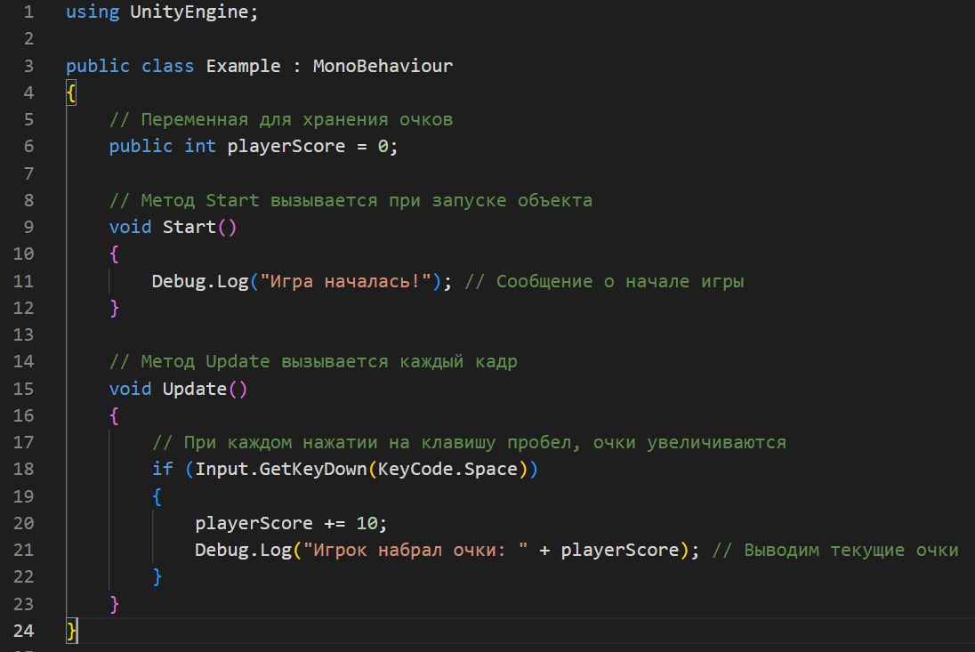
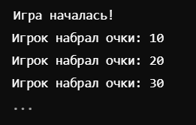
Команда вывода в консоль
Debug.Log() - это встроенный метод в Unity, который используется для вывода сообщений в консоль во время выполнения игры. Он помогает разработчикам отслеживать и отлаживать выполнение кода, показывая важную информацию, ошибки или значения переменных прямо в консоли Unity.
12
Notes:
12

Slide 13

Практика
Задачка
Написать скрипт, который складывает два числа и выводит их сумму через Debug.Log(). Оба числа задаются в памяти в виде переменных.
13
Notes:
13

Slide 14
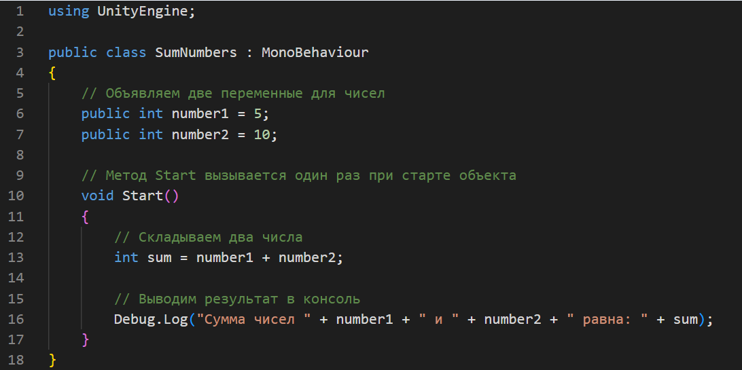


Код решения
14
Notes:
14

Slide 15

Викторина
Как создать переменную?
Зачем нужны циклы?
  Циклы позволяют повторять блок кода несколько раз, что помогает избежать дублирования одного и того же кода. Они полезны, когда нужно выполнить
  одно и то же действие для группы объектов или в зависимости от условия.
15
Notes:
15

Slide 16
Викторина
3. Зачем нужен бесконечный цикл?
  Бесконечный цикл используется, когда программа должна постоянно выполнять какую-то задачу, пока её не остановят. Например, в играх часто используется бесконечный игровой цикл для обновления всех объектов на экране.
4. Что такое функция?
  Функция (или метод) — это блок кода, который выполняет определённую задачу и может быть вызван в любой момент программы. Функции позволяют структурировать код и переиспользовать его.
16
Notes:
16

Slide 17
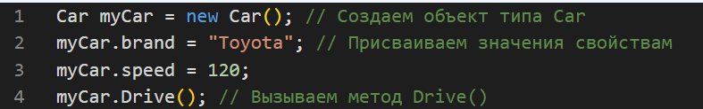
Викторина
5. Как вы понимаете, что такое класс??
  Класс — это шаблон (чертёж) для создания объектов. Класс описывает свойства и поведение объектов. Классы объединяют переменные (свойства) и функции (методы), которые описывают конкретные сущности, например, персонажей, машины или предметы в игре.
6. Как создать объект?
  Объект — это конкретный экземпляр класса. Если класс — это чертёж, то объект — это уже построенная по этому чертежу вещь.
17
Notes:
17

Slide 18
Зачем в unity нужны объекты?
В Unity объекты играют центральную роль, потому что они являются основными "строительными блоками" всех элементов игры или приложения. Вся сцена в Unity состоит из объектов — будь то персонажи, окружение, интерфейс или системы управления.
18
Notes:
18

